Slide 1

10 ZLATÝCH PRAVIDIEL PRE DOBRÝ ŽIVOT
PRAVIDLÁ PRE ZDRAVÝ
A SPOKOJNÝ ŽIVOT
dospievajúcich
spracované podľa časopisu
Čajka

Slide 2


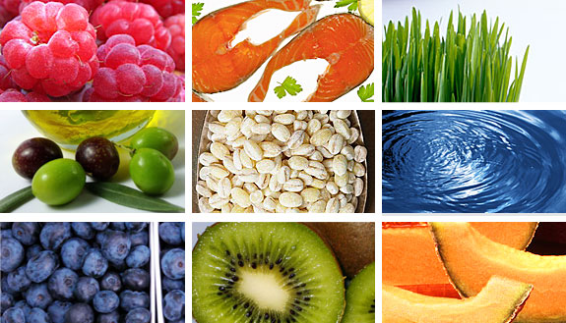

NEVYHNUTNOSŤ
- pravidelný spánok
- správne stravovanie
Keď budeš dobre fyzicky disponovaný/á,
lepšie oddoláš stresu

Slide 3



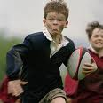
HÝBAŤ SA
- pravidelný pohyb prospieva
tvojmu zdraviu
- správne dýchanie, pobyt
v prírode, pohyb a šport
zlepšia aj tvoju náladu

Slide 4

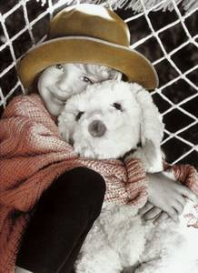

PRIATEĽSTVO
Porozprávaj sa
s niekým o tom,
čo ťa trápi.
Nájdi si priateľa.
Navzájom si
porovnajte názory, povzbuďte sa.
Neboj sa požiadať o radu aj niekoho
z dospelých.
Vyber si toho, komu dôveruješ.

Slide 5
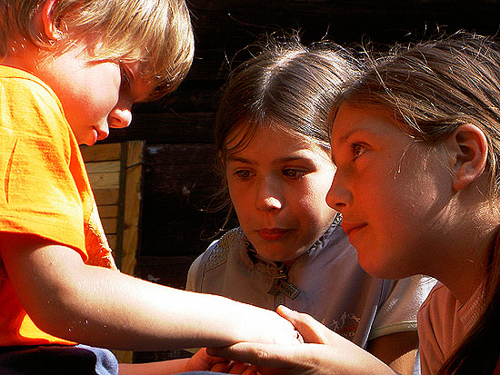

PROBLÉMY
Určité veci sa učíme
v živote
prijímať také, aké sú.
Iné môžeme meniť.
Problémy sa snažíme riešiť.
Neskrývame sa pred nimi.
Niekedy, keď sa nám
podarí problém vyriešiť, cítime sa posilnení.
Ak si neviem poradiť, požiadam
o pomoc.

Slide 6
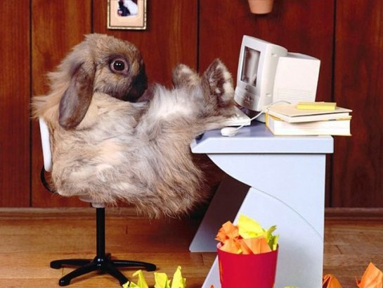

KAŽDODENNÉ POVINNOSTI
Pre mnohých sú niektoré povinnosti
nudné a neznesiteľné.
Nevyhneš sa im, preto sa snaž vniesť
do nich niečo zaujímavé a radostné.
Ak sa ti podarí niečo dobre splniť,
pochváľ sa – pokojne aj nahlas.

Slide 7


OSAMELOSŤ
- má svoje čaro, ale môže byť nudná
SPOLOČNOSŤ
- dobrých priateľov prospieva
duševnému zdraviu

Slide 8


ZOZNAM
- poriadok a systém ti pomôžu úspešne
plniť naplánované úlohy
- napíš si na papier povinnosti
a naplánované úlohy
- usporiadaj ich podľa dôležitosti
- splnené úlohy vyčiarkuj
a teš sa, aký si šikovný/á

Slide 9



NESÚPER,MÚDREJŠIE JE SPOLUPRACOVAŤ
- súperenie môže v tebe vyvolávať úzkosť
i pocity menejcennosti
- pri spolupráci ponúkni to, čo je v tebe dobré
- každý z nás je
v niečom výnimočný

Slide 10



SNY AJ SLZY
- patria do života
- len nezabúdaj,
že za každým
mrakom svieti slnko

Slide 11




Žiadne LIEKY bez lekárskeho predpisu
Na to, aby si : lepšie spal/a
menej jedlol/a
lepšie sa učil/a
nepotrebuješ lieky.

Slide 12

ŽELÁM TI ŠŤASTNÝ ŽIVOT !
M.G.

